Slide 1
UNDANG-UNDANG
NOMOR 20 TAHUN 2003 TENTANG
SISTEM PENDIDIKAN NASIONAL
Oleh: Kokom Komariah email: kokom@uny_ac.id

Slide 2
PENGERTIAN PENDIDIKAN
Pendidikan adalah usaha sadar dan terencana untuk mewujudkan suasana belajar dan proses pembelajaran agar peserta didik secara aktif mengembangkan potensi dirinya untuk memiliki kekuatan spiritual keagamaan, pengendalian diri, kepribadian, kecerdasan, akhlak mulia, serta keterampilan yang diperlukan dirinya, masyarakat, bangsa dan negara (Pasal 1)

Slide 3
BUTIR-BUTIR PENTING DALAM PENDIDIKAN
Mewujudkan suasana belajar dan proses pembelajaran
Peserta didik secara aktif mengembang kan potensi dirinya
Keagamaan, pengendalian diri, kepribadian, cerdas, akhlak mulia, trampil
Usaha Sadar dan Terencana

Slide 4
Peserta Didik dan Pendidik
Peserta didik adalah anggota masyarakat yang berusaha mengembangkan potensi diri melalui proses pembelajaran yang tersedia pada jalur, jenjang, dan jenis pendidikan tertentu.
Pendidik adalah tenaga kependidikan yang berkualifikasi sebagai guru, dosen, konselor, pamong belajar, widyaiswara, tutor, instruktur, fasilitator, dan sebutan lain yang sesuai dengan kekhususannya, serta berpartisipasi dalam menyelenggarakan pendidikan

Slide 5
TUJUAN PENDIDIKAN
Pendidikan nasional bertujuan mengembangkan potensi peserta didik agar menjadi manusia yang beriman dan bertaqwa kepada Tuhan Yang Maha Esa, berakhlak mulia, sehat, berilmu, cakap, kreatif, mandiri, dan menjadi warga negara yang demokratis, serta bertanggungjawab dalam rangka mencerdaskan kehidupan bangsa

Slide 6
BUTIR-BUTIR PENTING DALAM TUJUAN PENDIDIKAN
Bertaqwa Kepada Tuhan Yang Maha Esa, berakhlak mulia
TUJUAN PENDIDIKAN NASIONAL
Mengembang-
kan potensi peserta didik
Sehat, berilmu,
cakap, kreatif, mandiri
Menjadi warga negara yang demokratis, bertanggungjawab dalam mencerdaskan kehidupan bangsa

Slide 7
Fungsi Pendidikan Nasional
Pendidikan nasional berfungsi mengembangkan kemampuan dan membentuk watak serta peradaban bangsa yang bermartabat dalam rangka mencerdaskan kehidupan bangsa (pasal 3)

Slide 8
JALUR PENDIDIKAN
Jalur pendidikan adalah wahana yang dilalui peserta didik untuk mengembangkan potensi diri dalam suatu proses pendidikan yang sesuai dengan tujuan pendidikan.
Pendidikan formal adalah jalur pendidikan yang terstruktur dan berjenjang yang terdiri atas pendidikan dasar, pendidikan menengah, dan pendidikan tinggi.
Pendidikan nonformal adalah jalur pendidikan di luar pendidikan formal yang dapat dilaksanakan secara terstruktur dan berjenjang.
Pendidikan informal adalah jalur pendidikan keluarga dan lingkungan.

Slide 9
JENJANG PENDIDIKAN
Jenjang pendidikan adalah tahapan pendidikan yang ditetapkan berdasarkan tingkat perkembangan peserta didik, tujuan yang akan dicapai, dan kemampuan yang dikembangkan
Pendidikan dasar: melandasi jenjang pendidikan menengah.
Pendidikan menengah: lanjutan pendidikan dasar
Pendidikan tinggi: jenjang pendidikan setelah pendidikan menengah yang mencakup program pendidikan diploma, sarjana, magister, spesialis, dan doktor. Perguruan tinggi dapat berbentuk akademi, politeknik, sekolah tinggi, institut, atau universitas

Slide 10
JENIS PENDIDIKAN
Jenis pendidikan adalah kelompok yang didasarkan pada kekhususan tujuan pendidikan suatu satuan pendidikan
Jenis pendidikan mencakup:
Pendidikan umum
Pendidikan kejuruan
Pendidikan akademik
Pendidikan profesi
Pendidikan vokasi
Pendidikan keagamaan
Pendidikan khusus

Slide 11
Satuan Pendidikan
Satuan pendidikan adalah kelompok layanan pendidikan yang menyelenggarakan pendidikan pada jalur formal, nonformal, dan informal pada setiap jenjang dan jenis pendidikan.

Slide 12
Formal
Jalur
Nonformal
Informal
Dasar
SISTEM
PENDIDIKAN
DI INDONESIA
Jenjang
Menengah
Tinggi
Umum
Kejuruan
Vokasi
Jenis
Profesional
Akademik
Keagamaan
Khusus

Slide 13
HUBUNGAN JENJANG TENAGA KERJA DENGAN JENJANG PENDIDIKAN
Doktor
Spesialis II
S3
SPIII
S2
Pasca Sarjana
Spesialis I
SPII
Sarjana
Ahli
S1
Ahli
DIV
Ahli Madya
DIII
Teknisi
Teknisi
Ahli Madya
DII
Ahli Muda
DI
Teknisi
Ahli
SMU
Pelatih
Juru Teknik
Pembantu
SMK
Juru
SLTP
Pelatih
Juru Teknik Pembantu
SLTP
SD
Tenaga Kasar
SD

Slide 14
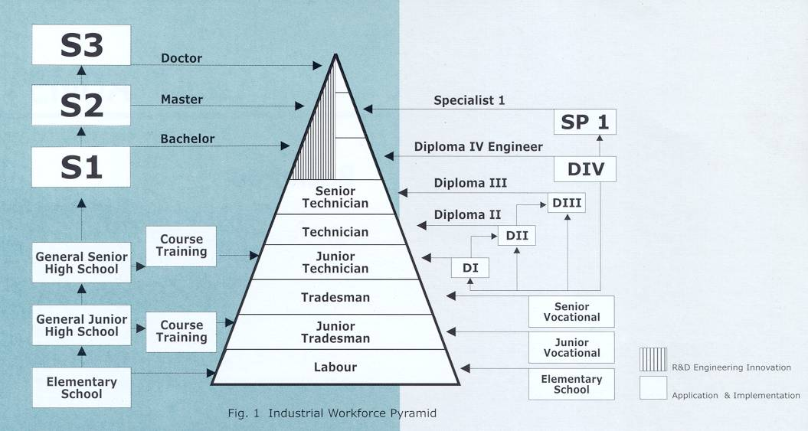
Piramida Ketenagakerjaan

Slide 15
Sifat Rutinitas Kegiatan Yang Ditangani Hasil Didik Program Diploma
Masalah Unfamiliar
D IV
Penyelesaian
ke arah teoritis
D III
D II
D I
Konteks familiar
Konteks Unfamiliar
Penyelesaian ke arah praktis
Masalah familiar

Slide 16
Level Lapangan Kerja
OPERATOR BLK | TUKANG STM/STMP | D2 SUPERVISOR | D3 LINE MANAGER | D4/S1 MANAGER
100%
LATIHAN (KNOW-HOW, TEKNIS)
50 %
PENGALAMAN (DO-HOW, PRAKTIS)
PENDIDIKAN (KNOW-WHY, ILMU PENGETAHUAN)
0 %

Slide 17


Slide 18
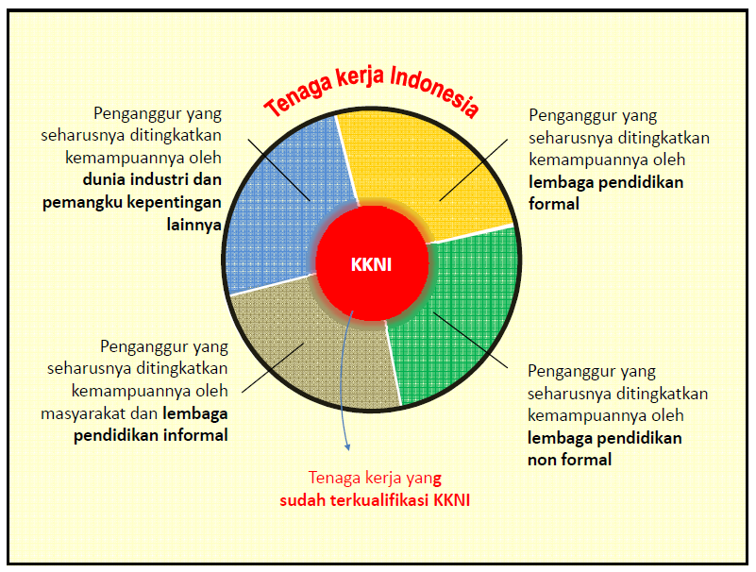

Slide 19
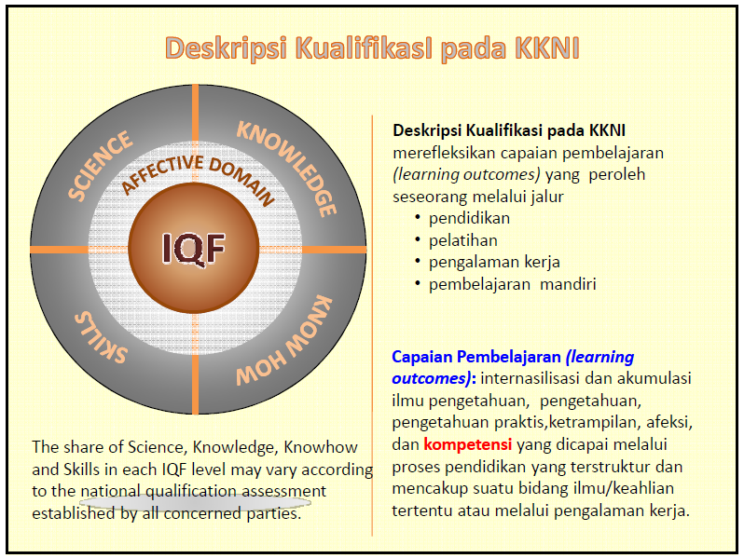

Slide 20
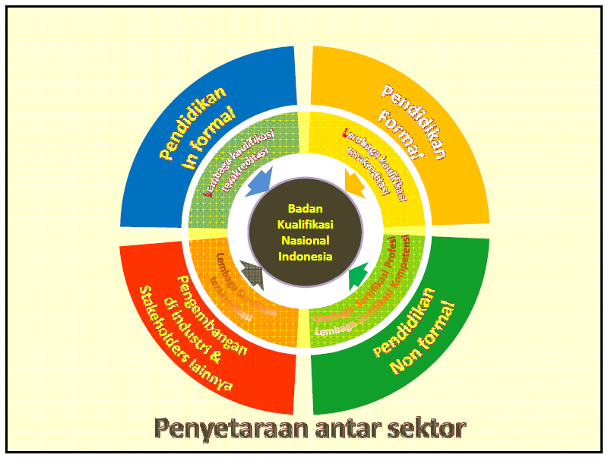

Slide 21
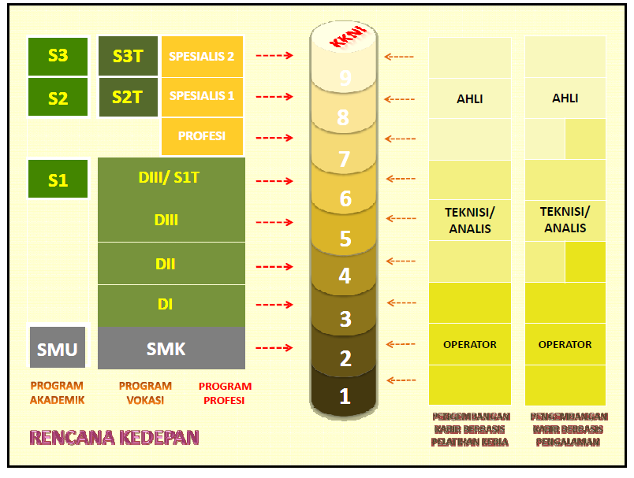

Slide 22
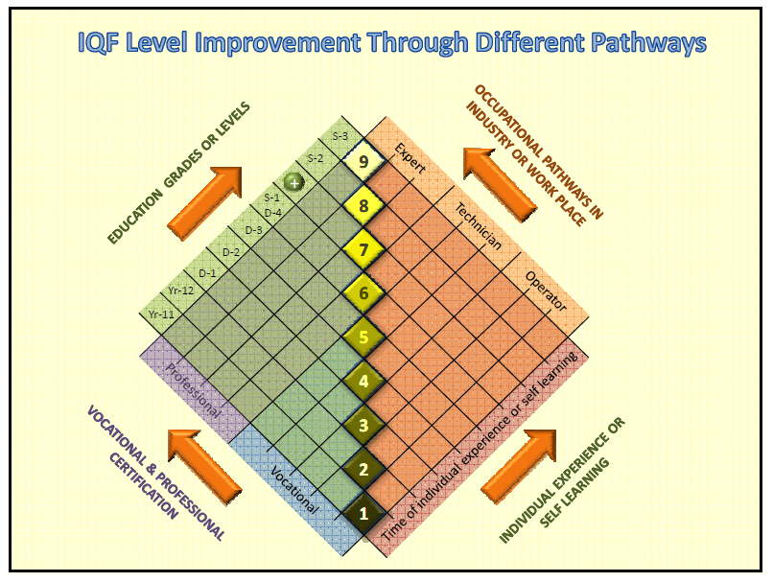

Slide 23
STANDAR NASIONAL PENDIDIKAN

Slide 24
Latar Belakang
Undang-undang No. 20/2003 tentang Sisdiknas (Pasal35, 36, 37, 42, 43, 59, 60, dan 61) )
Peraturan Pemerintah Nomor19 Tahun2005 Tentang Standar Nasional Pendidikan (17 Bab, 97 Pasal)
Standar Nasional Pendidikan (Pasal35)
Kurikulum (Pasal36,37)
PendidikdanTenaga Kependidikan (Pasal42,43)
Evaluasi, Akreditasi, dan Sertifikasi (Pasal59, 60, 61)

Slide 25
Latar Belakang
Standar Nasional Pendidikan
Kriteria minimal tentang sistem pendidikan di seluruh wilayah hukum Negara Kesatuan Republik Indonesia
Dasar dalam perencanaan, pelaksanaan, dan pengawasan pendidikan dalam rangka mewujudkan pendidikan nasional yang bermutu

Slide 26
FUNGSI DAN TUJUANSTANDAR NASIONAL PENDIDIKAN
Standar Nasional Pendidikan berfungsi sebagai dasar dalam perencanaan, pelaksanaan, dan pengawasan pendidikan dalam rangka mewujudkan pendidikan nasional yang bermutu.
Standar Nasional Pendidikan bertujuan menjamin mutu pendidikan nasional dalam rangka mencerdaskan kehidupan bangsa dan membentuk watak serta peraban bangsa yang bermartabat.
Standar Nasional Pendidikan disempurnakan secara terencana, terarah, dan berkelanjutan sesuai dengan tuntutan perubahan kehidupan lokal, nasional, dan global.

Slide 27
Standar Kompetensi Lulusan
Standar Isi
Standar Pendidik dan Tenaga Kependidikan
STANDAR NASIONAL PENDIDIKAN
Standar Proses
Standar Sarana dan Prasarana
Standar Pembiayaan
Standar Pengelolaan
Standar Penilaian Pendidikan

Slide 28
Standar Kompetensi Lulusan
Digunakan sebagai pedoman penilaian dalam menentukan kelulusan peserta didik.
Meliputi standar kompetensi lulusan minimal satuan pendidikan, standar kompetensi lulusan minimal kelompok mata pelajaran, dan standar kompetensi lulusan minimal mata pelajaran.
Standar Isi
Standar Pendidik dan Tenaga Kependidikan
STANDAR NASIONAL PENDIDIKAN
Standar Proses
Standar Sarana dan Prasarana
Standar Pembiayaan
Standar Pengelolaan
Standar Penilaian Pendidikan

Slide 29
Standar Kompetensi Lulusan
Standar Isi
Mencakup lingkup materi minimal dan tingkat kompetensi minimal untuk mencapai Standar Isi kompetensi lulusan minimal pada jenjang dan jenis pendidikan tertentu.
Standar isi memuat kerangka dasar dan struktur kurikulum, beban belajar, kurikulum tingkat satuan pendidikan, dan kalender pendidikan
Standar Pendidik dan Tenaga Kependidikan
STANDAR NASIONAL PENDIDIKAN
Standar Proses
Standar Sarana dan Prasarana
Standar Pembiayaan
Standar Pengelolaan
Standar Penilaian Pendidikan

Slide 30
Standar Kompetensi Lulusan
Standar Isi
Standar Pendidik dan Tenaga Kependidikan
STANDAR NASIONAL PENDIDIKAN
Standar Proses
Pendidik harus memiliki kualifikasi akademik dan kompetensi sebagai agen pembelajaran, sehat jasmani dan rohani, serta memiliki kemampuan untuk mewujudkan tujuan pendidikan nasional.
Standar Sarana dan Prasarana
Standar Pembiayaan
Standar Pengelolaan
Standar Penilaian Pendidikan

Slide 31
Standar Kompetensi Lulusan
Standar Isi
Standar Pendidik dan Tenaga Kependidikan
STANDAR NASIONAL PENDIDIKAN
Standar Proses
Proses pembelajaran pada satuan pendidikan diselenggarakan secara interaktif, inspiratif, menyenangkan, menantang, memotivasi peserta didik untuk berpartisipasi aktif, serta memberikan ruang yang cukup bagi prakarsa, kreativitas, dan kemandirian sesuai dengan bakat, minat, dan perkembangan fisik serta psikologis peserta didik.
Dalam proses pembelajaran pendidik memberikan keteladanan.
Standar Sarana dan Prasarana
Standar Pembiayaan
Standar Pengelolaan
Standar Penilaian Pendidikan

Slide 32
Setiap satuan pendidikan wajib memiliki:
Sarana: perabot, peralatan pendidikan, media pendidikan, buku dan sumber belajar lainnya, bahan habis pakai, serta perlengkapan lain yang diperlukan untuk menunjang proses pembelajaran yang teratur dan berkelanjutan.
Prasarana : lahan, ruang kelas, ruang pimpinan satuan pendidikan, ruang pendidik, ruang tata usaha, ruang perpustakaan, ruang laboratorium, ruang bengkel kerja, ruang unit produksi, ruang kantin, instalasi daya dan jasa, tempat berolahraga, tempat beribadah, tempat bermain, tempat berkreasi, dan ruang/tempat lain yang diperlukan untuk menunjang proses pembelajaran yang teratur dan berkelanjutan
Standar Kompetensi Lulusan
Standar Isi
Standar Pendidik dan Tenaga Kependidikan
STANDAR NASIONAL PENDIDIKAN
Standar Proses
Standar Sarana dan Prasarana
Standar Pembiayaan
Standar Pengelolaan
Standar Penilaian Pendidikan

Slide 33
Pembiayaan pendidikan terdiri atas biaya investasi, biaya operasi, dan biaya personal.
Biaya investasi: biaya penyediaan sarana dan prasarana, pengembangan sumberdaya manusia, dan modal kerja tetap.
Biaya personal: biaya pendidikan yang harus dikeluarkan oleh peserta didik untuk bisa mengikuti proses pembelajaran secara teratur dan berkelanjutan
Biaya operasi : gaji pendidik dan tenaga kependidikan serta segala tunjangan yang melekat pada gaji, bahan atau peralatan pendidikan habis pakai, dan biaya operasi pendidikan tak langsung berupa daya, air, jasa telekomunikasi, pemeliharaan sarana dan prasarana, uang lembur, transportasi, konsumsi, pajak, asuransi, dan lain sebagainya.
Standar Kompetensi Lulusan
Standar Isi
Standar Pendidik dan Tenaga Kependidikan
STANDAR NASIONAL PENDIDIKAN
Standar Proses
Standar Sarana dan Prasarana
Standar Pembiayaan
Standar Pengelolaan
Standar Penilaian Pendidikan

Slide 34
Standar Kompetensi Lulusan
Standar Isi
Standar Pendidik dan Tenaga Kependidikan
Standar Pengelolaan terdiri dari 3 (tiga) bagian, yakni standar pengelolaan oleh satuan pendidikan, standar pengelolaan oleh Pemerintah Daerah dan standar pengelolaan oleh Pemerintah.
STANDAR NASIONAL PENDIDIKAN
Standar Proses
Standar Sarana dan Prasarana
Standar Pembiayaan
Standar Pengelolaan
Standar Penilaian Pendidikan

Slide 35
Standar Kompetensi Lulusan
Standar Isi
Standar Pendidik dan Tenaga Kependidikan
STANDAR NASIONAL PENDIDIKAN
Penilaian pendidikan pada jenjang pendidikan dasar dan menengah terdiri atas:
Penilaian hasil belajar oleh pendidik,
Penilaian hasil belajar oleh satuan pendidikan
Penilaian hasil belajar oleh Pemerintah
Standar Proses
Standar Sarana dan Prasarana
Standar Pembiayaan
Standar Pengelolaan
Standar Penilaian Pendidikan

Slide 36
Standar Isi
Standar Kompetensi dan Kompetensi Dasar untuk SD/MI
Standar Kompetensi dan Kompetensi Dasar untuk SMP/MTs
Standar Kompetensi dan Kompetensi Dasar untuk SMA/MA
Standar Kompetensi dan Kompetensi Dasar untuk SMK/MAK
Standar Kompetensi dan Kompetensi Dasar untuk SDLB (ABDE)
Standar Kompetensi dan Kompetensi Dasar untuk SMPLB (ABDE)
Standar Kompetensi dan Kompetensi Dasar untuk SMALB (ABDE)
Permendiknas Nomor 22 Tahun 2006 tentang Standar Isi untuk Satuan Pendidikan Dasar dan Menengah
Permendiknas Nomor 14 Tahun 2007 tentang Standar Isi untuk Program Paket A, Program Paket B dan Program Paket C

Slide 37
Standar Kompetensi Lulusan
SKL Mata Pelajaran SD/MI
SKL Mata Pelajaran SMP/MTs
SKL Mata Pelajaran SMA/MA
SKL Mata Pelajaran SMK/MAK
SKL Mata Pelajaran PLB (ABDE)
Panduan Umum Penyusunan Kurikulum Tingkat Satuan Pendidikan Jenjang Pendidikan Dasar Dan Menengah
Permendiknas Nomor 23 Tahun 2006 tentang Standar Kompetensi Lulusan (SKL) untuk Satuan Pendidikan Dasar dan Menengah
Permendiknas Nomor 24 Tahun 2006 tentang Pelaksanaan Standar Isi dan Standar Kompetensi Lulusan untuk Satuan Pendidikan Dasar dan Menengah
Permendiknas Nomor 6 Tahun 2007 tentang Perubahan Peraturan Menteri Pendidikan Nasional Nomor 24 Tahun 2006 tentang Pelaksanaan Peraturan Menteri Pendidikan Nasional Nomor 22 Tahun 2006 tentang Standar Isi Untuk Satuan Pendidikan Dasar dan Menengah dan Peraturan Menteri Pendidikan Nasional Nomor 23 Tahun 2006 tentang Standar Kompetensi Lulusan Untuk Satuan Pendidikan Dasar dan Menengah

Slide 38
Standar Proses
Permendiknas Nomor 41 Tahun 2007 tentang Standar Proses untuk Satuan Pendidikan Dasar dan Menengah
Permendiknas Nomor 3 Tahun 2008 tentang Standar Proses Pendidikan Kesetaraan Program Paket A, Program Paket B, dan Program Paket C

Slide 39
Standar Pendidikan dan Tenaga Kependidikan
Permendiknas Nomor 12 Tahun 2007 tentang Standar Pengawas Sekolah/Madrasah
Permendiknas Nomor 13 Tahun 2007 tentang Standar Kepala Sekolah/Madrasah
Permendiknas Nomor 16 Tahun 2007 tentang Standar Kualifikasi Akademik dan Kompetensi Guru
Permendiknas Nomor 24 Tahun 2008 tentang Standar Tenaga Administrasi Sekolah
Permendiknas Nomor 25 Tahun 2008 tentang Standar Tenaga Perpustakaan Sekolah/Madrasah
Permendiknas Nomor 27 Tahun 2008 tentang Standar Kulifikasi Akademik dan Kompetensi Konselor
Permendiknas Nomor 40 Tahun 2009 tentang Standar Penguji pada Kursus dan Pelatihan
Permendiknas Nomor 41 Tahun 2009 tentang Standar Kualifikasi Pembimbing pada Kursus dan Pelatihan
Permendiknas Nomor 42 Tahun 2009 tentang Standar Pengelola Kursus dan Pelatihan
Permendiknas Nomor 43 Tahun 2009 tentang Standar Tenaga Administrasi Pendidikan pada Program Paket A, Paket B, dan Paket C
Permendiknas Nomor 44 Tahun 2009 tentang Standar Pengelola Pendidikan pada Program Paket A, Paket B, dan Paket C

Slide 40
Standar Sarana dan Prasarana
Permendiknas Nomor 24 Tahun 2007 tentang Standar Sarana dan Prasarana untuk Sekolah Dasar/Madrasah Ibtidaiyah (SD/MI), Sekolah Menengah Pertama/Madrasah Tsanawiyah (SMP/MTs), dan Sekolah Menengah Atas/Madrasah Aliyah (SMA/MA)
Permendiknas Nomor 33 Tahun 2008 tentang Standar Sarana Prasarana untuk Sekolah Luar Biasa
Permendiknas Nomor 40 Tahun 2008 tentang Standar Sarana Prasarana untuk Sekolah Menengah Kejuruan (SMK) dan Madrasah Aliyah Kejuruan (MAK)

Slide 41
Standar Pengelolaan Pendidikan
Permendiknas Nomor 19 Tahun 2007 tentang Standar Pengelolaan Pendidikan oleh Satuan Pendidikan Dasar dan Menengah

Slide 42
Standar Pembiayaan Pendidikan
Permendiknas Nomor 69 Tahun 2009 tentang Standar Biaya Operasi Nonpersonalia Tahun 2009 Untuk Sekolah Dasar/Madrasah Ibtidaiyah (SD/MI), Sekolah Menengah Pertama/Madrasah Tsanawiyah (SMP/MTs), Sekolah Menengah Atas/Madrasah Aliyah (SMA/MA), Sekolah Menengah Kejuruan (SMK), Sekolah Dasar Luar Biasa (SDLB), Sekolah Menengah Pertama Luar Biasa (SMPLB), Dan Sekolah Menengah Atas Luar Biasa (SMALB)

Slide 43
Standar Penilaian Pendidikan
Permendiknas Nomor 20 Tahun 2007 tentang Standar Penilaian Pendidikan

Slide 44
REFRESHING
Kita dapat tugas untuk mengembangkan SMK T-More supaya memenuhi 8 standar nasional pendidikan. Kita bantu yuuuk.... Kita berkolaborasi dengan membagi menjadi 8 group dan masing-masing mengembangkan 1 standar.

Slide 45
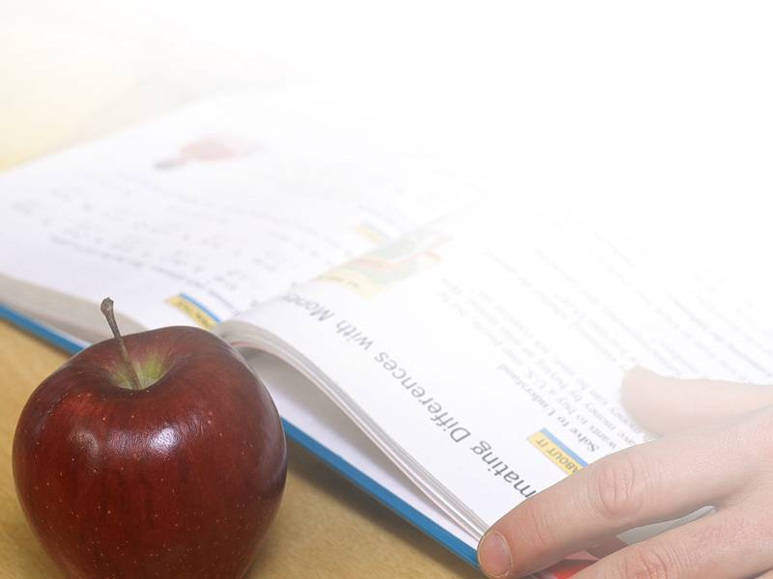

terimakasih

